Slide 1
Киммерийцы. Тавры.
Скифы. Сарматы.

Slide 2
Киммери́йцы (греч. Κιμμέριοι) — кочевые племена, вторгшиеся в Закавказье во второй половине VIII века до н. э. и в VII веке до н. э. завоевавшие некоторые районы Малой Азии. Также условное название так называемых «доскифских» народов Северного Причерноморья Железного века. Гимирру из ассирийских источников могут быть тождественны киммерийцам античных авторов, вытесненным из степей на Ближний Восток движением скифов.

Slide 3
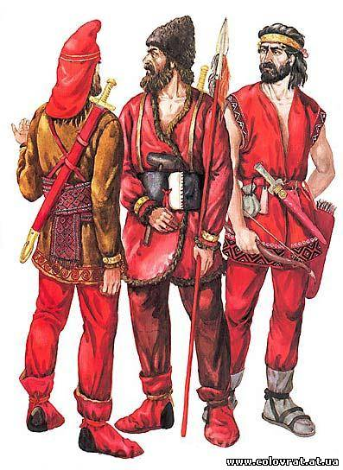
Топонимика
•Гюмри (в древности Кумайри) — второй по величине город Армении
•Киммерик — древний город-порт (Крым, Керченский полуостров)
•Киммерийский вал на Керченском и Таманском полуостровах[21] (построен греками после киммерийцев)
•Боспор Киммерийский (Керченский пролив)
•Киммерийские переправы
•Киммерийская плита

Slide 4
Тавры — народ, населявший в древности Тавриду (нынешний Крым). Упомянуты в трудах греческих и римских историков и географов. Первые упоминания — VI век до н. э., последние — I век К этому времени смешались со скифами и обычно назывались «тавроскифы».Этническая принадлежность тавров неясна. Точно не известно, на каком языке говорили тавры, хотя делались попытки отнести его к индоевропейским (индоиранским) языкам, а в сообщении[каком?] анонимного автора V века (Псевдо-Ариана) таврский язык назван готским, то есть (германским). Тавры, на определённом этапе существования, соответствуют археологической Кизил-кобинской культуре. С таврами археологи связывают многочисленные памятники этой культуры, расположенные в горном и предгорном Крыму.

Slide 5
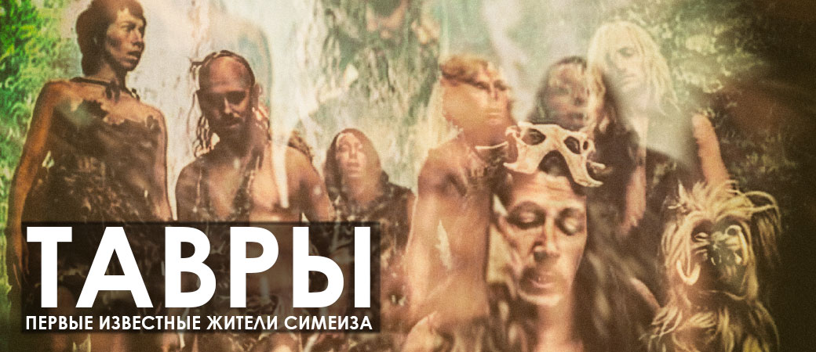
Впервые о таврах упоминает Геродот, в рассказе о скифо-персидской войне. Тавры были среди тех народов, которые отказали скифам в помощи против персов. Геродот писал, что они жили в горной местности на полуострове, вдающемся в Понт, между Керкинитидой и Херсонесом Скалистым (до Керченского пролива). Эллинов и мореходов, попавших к ним в плен, они приносили в жертву своей богине Деве, в которой некоторые греки видели Ифигению. Пленников ударяли дубиной по голове и сбрасывали в море или, по другим сведениям, закапывали в землю. Захваченным в бою врагам отрубали головы и выставляли их вокруг дома на высоких шестах в качестве охранителей. «Живут тавры грабежом и войной», заканчивает Геродот. Таврский царь (или цари) присутствовал на совете племён перед вторжением персов.

Slide 6
Ски́фы — древний индоевропейский народ, существовавший в VIII в. до н. э. — IV в. н. э.
В узком смысле под скифами подразумеваются ираноязычные племена, обитавшие в степной зоне Северного Причерноморья от Дуная до Дона, именуемой в древнегреческих источниках Скифией.
Информация о скифах известна из сочинений античных авторов (особенно Геродота) и археологических раскопок.
Очень близкими по языку и культуре к скифам являлись савроматы (сарматы), саки и массагеты.

Slide 7
Мифология скифов имеет многочисленные иранские и индоевропейские параллели, что в ряде работ по язычеству показали академик Б. А. Рыбаков и профессор Д. С. Раевский и развивают современные исследования. Геродот перечисляет названия следующих божеств скифов:табити (гестия в греческой мифологии), папайос (зевс), апи (гея), ойтосир (аполлон), аргимпаса (афродита урания), фагимасад (посейдон); кроме того, он упоминает о геракле и аресе.Скифы не воздвигали богам культовых сооружений, исключением являлся только бог войны: в каждой области скифии было святилище ареса в виде огромных куч хвороста с мечом на вершине. Раз в год в этих святилищах приносили жертву — различных животных (в частности, лошадей) и пленных, из ста — одного.Табити, божество семьи, домашнего очага, пользовалось особым уважением, считалась покровителем скифов. Поклясться очагом, домашним божеством начальника — величайшая клятва; ложная клятва этим божеством причиняла, по мнению скифов, болезнь начальнику. Изображением бога войны (ареса, как его назвал геродот по аналогии с греческой мифологией) был меч; В целом скифская мифология, с учётом находок археологов, сложна и многообразна, требует учёта большого круга источников.

Slide 8
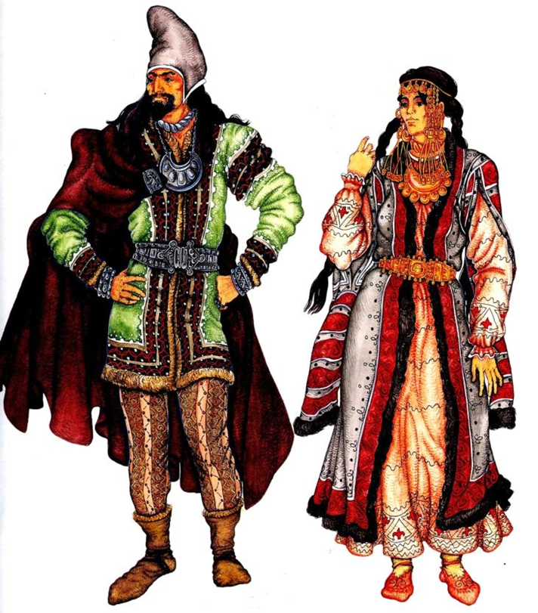
Скифы

Slide 9
Савроматы — кочевые ираноязычные племена, близкие скифам.
Савроматы также были известны под именем сарматов. «Уже со времени составления карты мира Марка Випсания Агриппы (I в. до н. э.) этнонимы „савроматы“ и „сарматы“, по-видимому, употреблялись как синонимы».
Савроматы были известны еще Геродоту (V в. до н. э.), который размещал их восточнее Танаиса, то есть на территории Азиатской Сарматии Птолемея. Геродот указывал, что «за рекой Танаисом — уже не скифские края». Страбон помещает савроматов на Северном Кавказе «между Гирканским морем и Понтом».

Slide 10
Первое упоминание о савроматах в античной литературе принадлежит Геродоту (V в. до н. э.). До «отца истории» подобный этноним не встречался в сочинениях ионических авторов.Геродот впервые упоминает о савроматах в легенде о появлении амазонок в Скифии, она довольно известна. Амазонки, потерпев поражение в битве с греками у реки Термодонт, были взяты в плен и отправлены в Грецию, но по пути овладели кораблями и ветром и волнами были вынесены на побережье Меотидского озера, в районе местечка Кремны. Достигнув земли, они завладели табуном лошадей, принадлежавшим царским скифам, и, разъезжая на них, грабили скифскую землю. В результате этого грабежа разгорелся конфликт со скифами, которые только тогда осознали, что сражались с женщинами, когда увидели трупы амазонок, погибших в битве. Скифы прекратили воевать и приказали самым молодым членам племени следовать за пришелицами и делать все то, что будут делать они.Терпением и хитростью молодые скифы сумели объединиться с амазонками. Женщины согласились жить со своими мужьями лишь при условии, что они не останутся с другими скифами, а отправятся занимать земли за Танаисом. Их потомков Геродот называет савроматами и генетически связывает их со скифами, подчеркивая это также замечанием, что «савроматы говорят на скифском языке, но издревле искаженном».

Slide 11
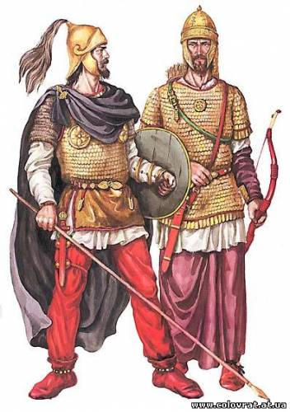
Сарматы
Военный костюм

Slide 12

А сейчас поиграем!

Slide 13

Правила: Вам нужно отгадать какой народ изображён на картинке и выбрать правильный ответ.

Slide 14
Скифы
Киммерийцы
Сарматы
Тавры

Slide 15

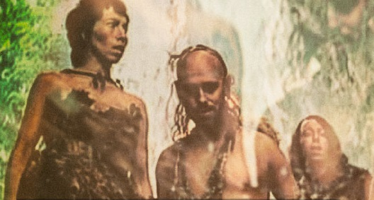
Сарматы
Тавры
Киммерийцы
Скифы

Slide 16

СПАСИБО ЗА ВНИМАНИЕ!

